Slide 1




10-11 czerwca
Gorzów Wlkp., Hotel Mieszko

Slide 2




WIZERUNEK
Magdalena Andler

Slide 3


Slide 4



Slide 5

BRAK KOMUNIKACJI TEŻ JEST KOMUNIKATEM

Slide 6

DLACZEGO MAMY OBAWY?

Slide 7

JESTEŚ GOOGLOWANY
= JESTEŚ
OCENIANY

Slide 8

KORZYSTAJ ŚWIADOMIE

Slide 9

CZEGO SZUKAMY?

Slide 10


Slide 11


ROZWIĄZANIA I
KORZYŚCI

Slide 12

EMOCJE

Slide 13





Slide 14

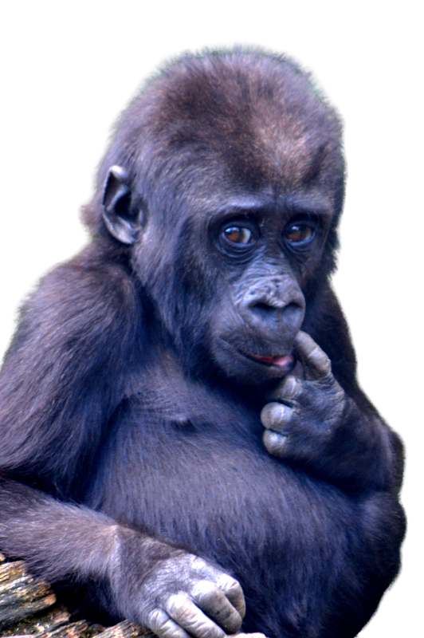
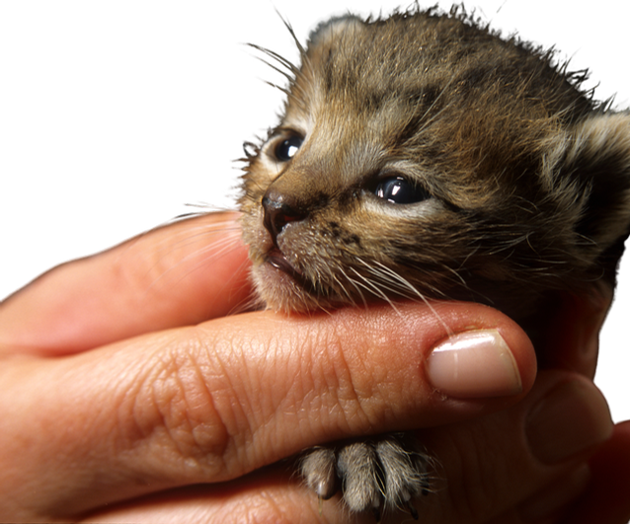


Slide 15


Slide 16
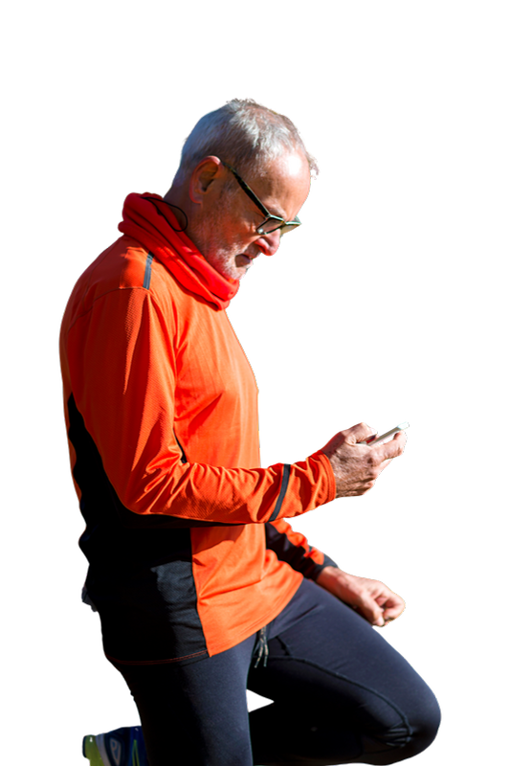


Slide 17

RELACJE

Slide 18

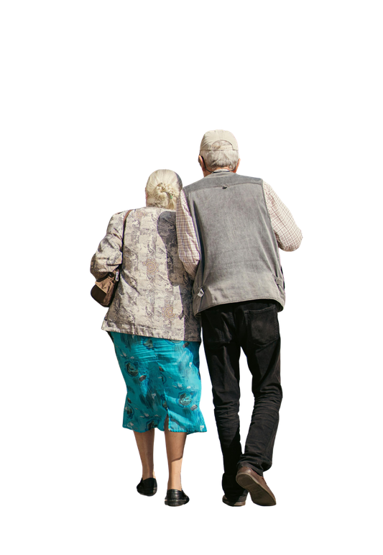


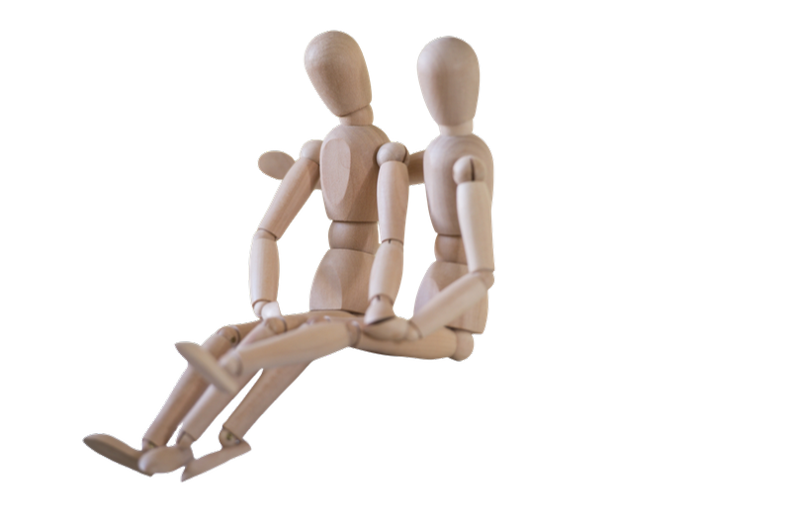



Slide 19

WYRAŻANIE SIEBIE
I WŁASNEJ OPINII

Slide 20

UWAGA!!!
W SIECI NIC NIE GINIE

Slide 21


Slide 22
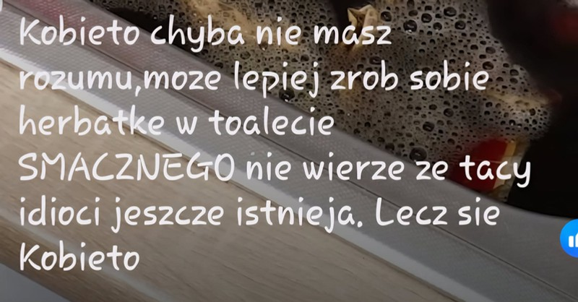
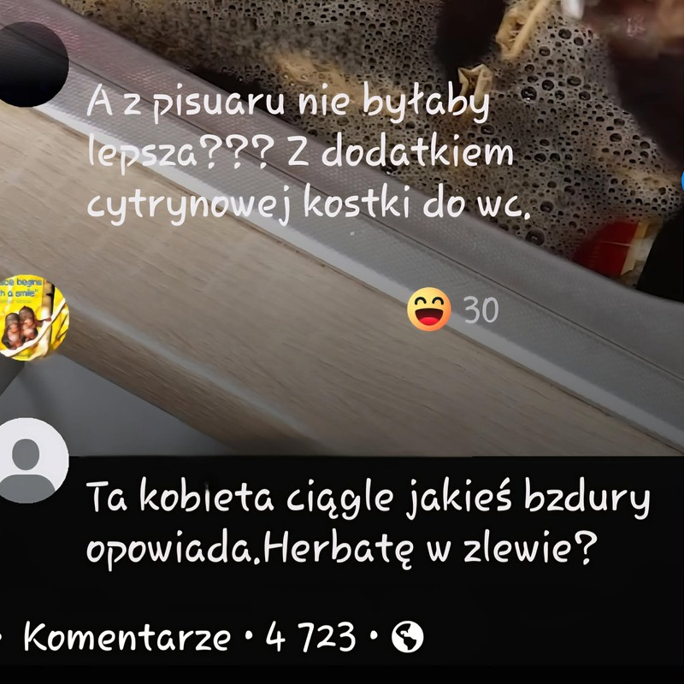

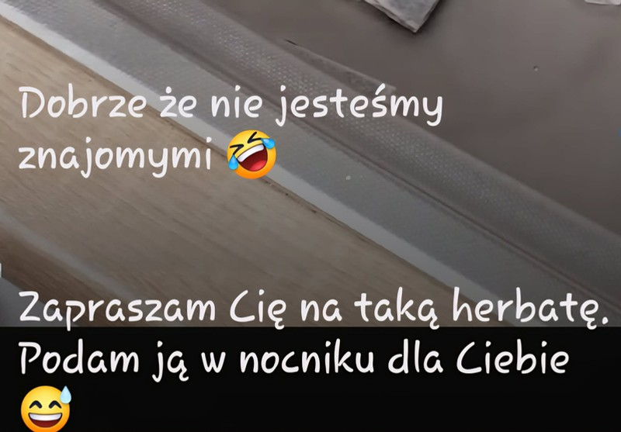

Slide 23
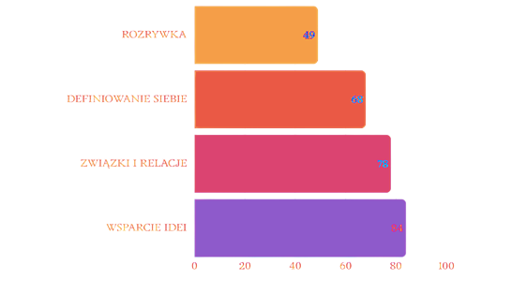

Slide 24

CYFROWE PIERWSZE WRAŻENIE

Slide 25

MASZ 3
SEKUNDY

Slide 26



Slide 27
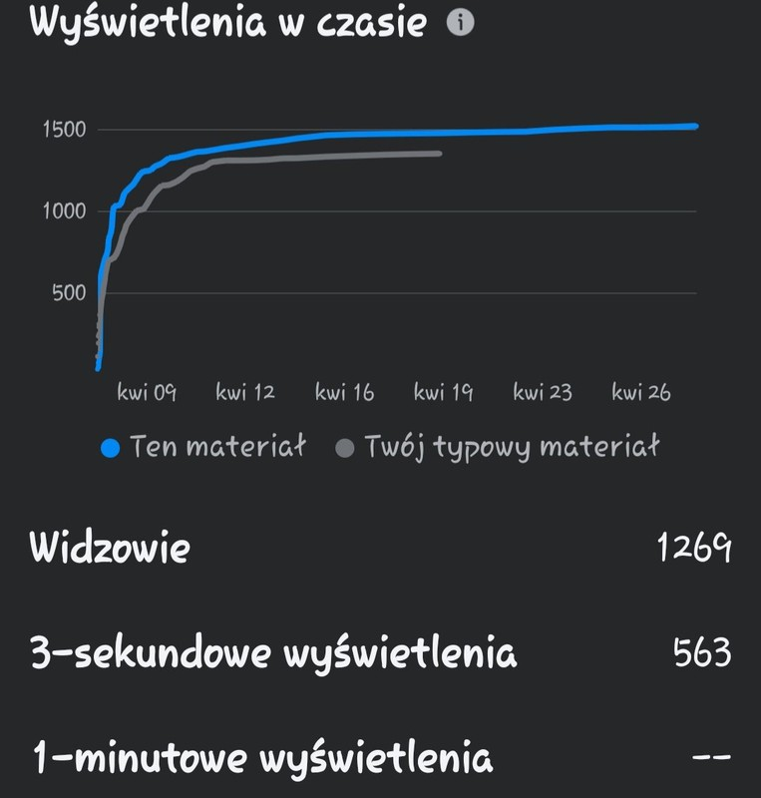
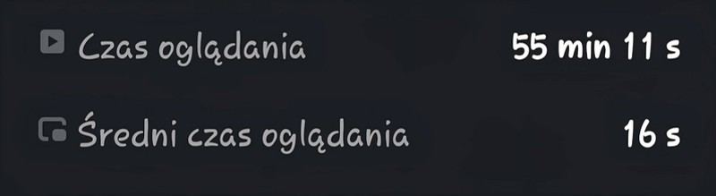

Slide 28

HIGIENA BYCIA
W SIECI

Slide 29




Slide 30


Slide 31
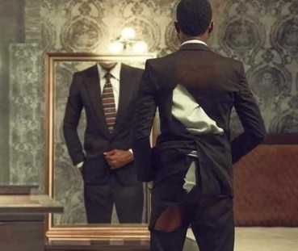

Slide 32

NETYKIETA
-SZACUNEK- traktuj inych, jak sam/a byś chciał/a być traktowany/a
-NIE NADUŻYWAJ caps locka i emotikonek
-UŻYWAJ poprawnego języka
-SPRZECIWIAJ SIĘ HEJTOWI i nie daj się sp
-STOP WULGARYZMOM
-PRYWATNOŚĆ- twoja i innych
-POSTUJ ODPOWIEDZIALNIE
-PRAWO DO WŁASNOŚCI
rowokować

Slide 33

TREŚCI KONTROWERSYJNE
-RELIGIA
-SEX
-PŁCIOWOŚĆ
-POLITYKA

Slide 34

TREŚCI WSPIERAJĄCE
-CIEKAWE, ZWRACAJĄCE UWAGĘ
-ANGAŻUJĄCE
-DAJĄCE WARTOŚĆ
-ROZWIĄZUJĄCE PROBLEMY I BOLĄCZKI
-BUDZĄCE EMOCJE

Slide 35



KOMUNIKACJA ONLINE
OBRAZ
DŹWIĘK
TREŚĆ

Slide 36
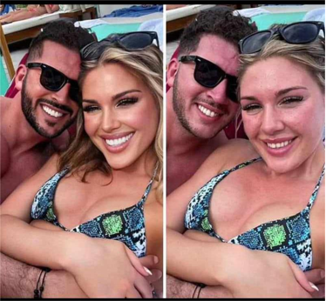
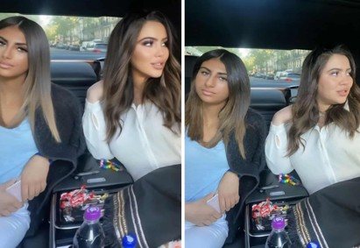
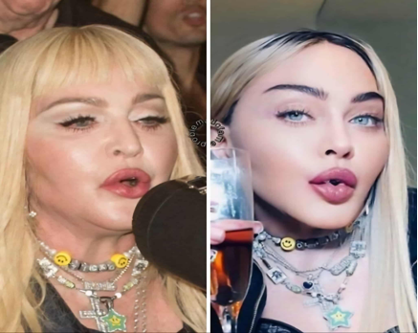
FILTRY

Slide 37
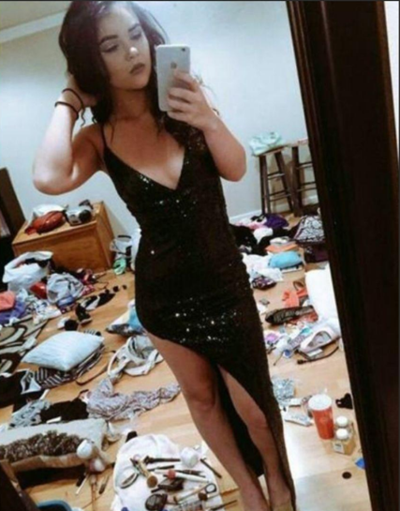
TŁO MA ZNACZENIE

Slide 38

CZY PRZEZ NIEODPOWIEDNI WIZERUNEK
MOGA BYĆ PODWAŻONE NASZE
KOMPETENCJE I REPUTACJA?

Slide 39
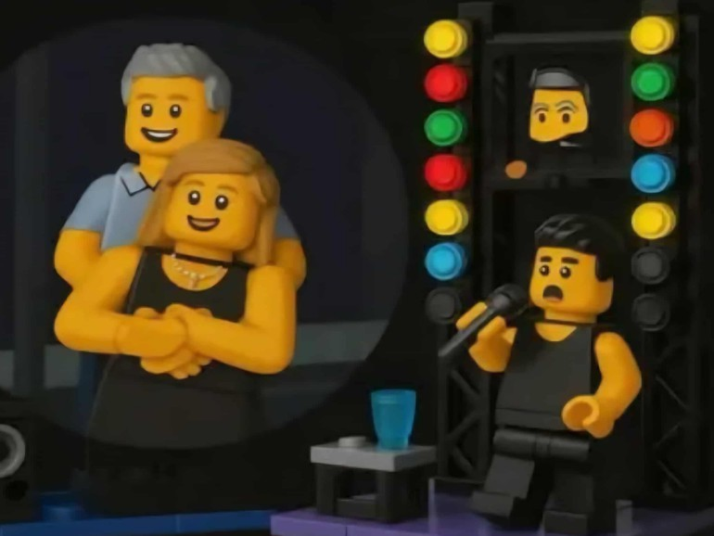

Slide 40
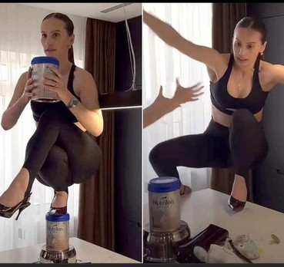
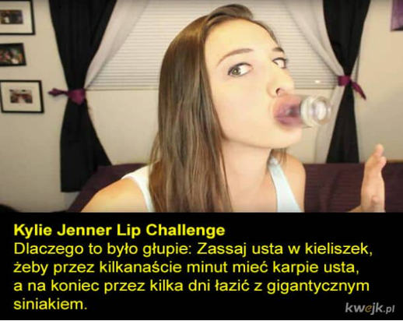

VIRALE I WYZWANIA

Slide 41

Najpierw ludzie kupują Twoją OSOBOWOŚĆ,
a dopiero później USŁUGI

Slide 42


Slide 43

ZOSTAŃMY W KONTAKCIE

Slide 44
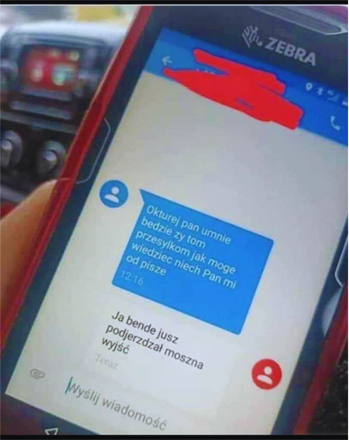


Slide 45
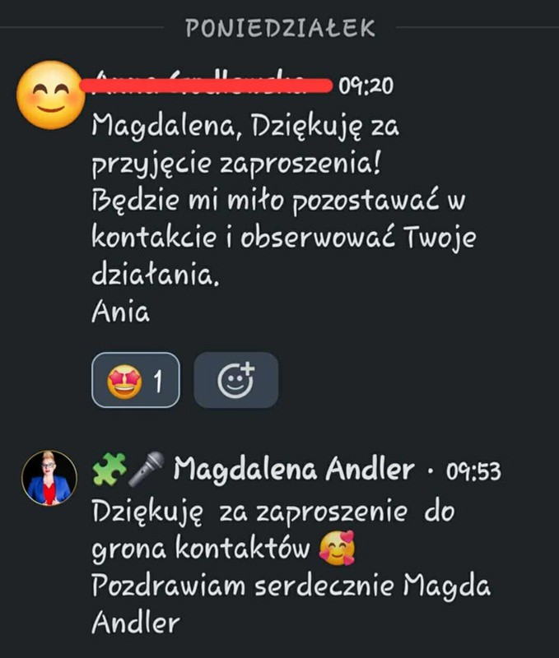
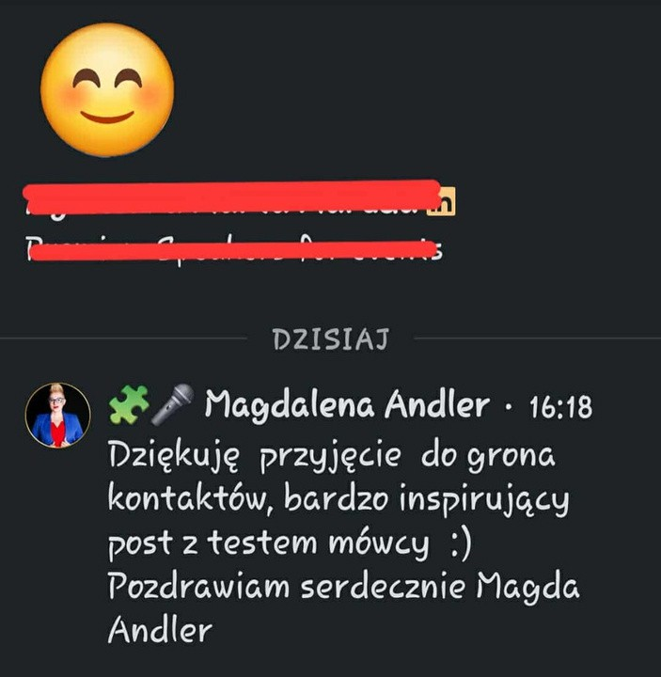

Slide 46
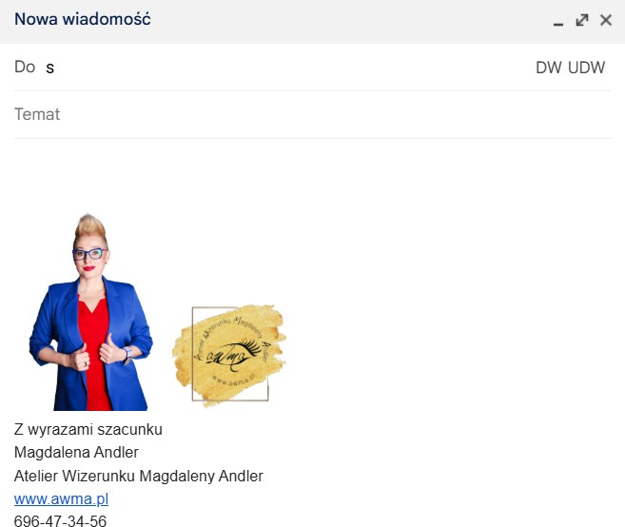

Slide 47

SPÓJNA I AUTENTYCZNA IDENTYFIKACJA WIZUALNA

Slide 48

ZARZĄDZANIE SWOIM WIZERUNKIEM

Slide 49
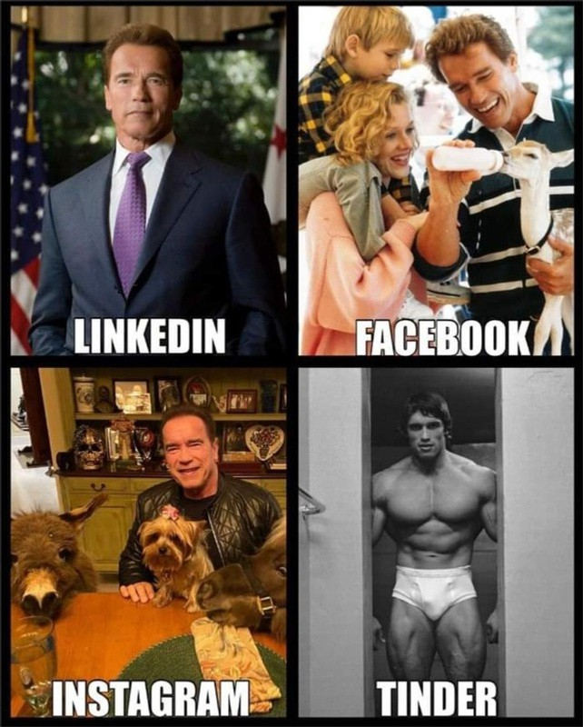

Slide 50

LUDZIE KUPUJĄ OD LUDZI

Slide 51
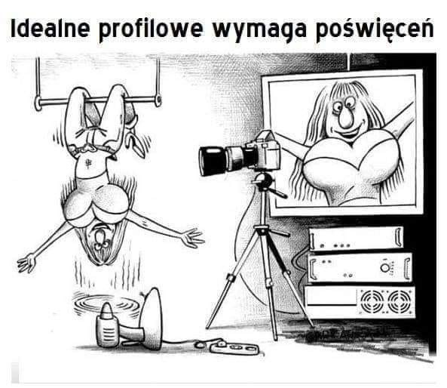
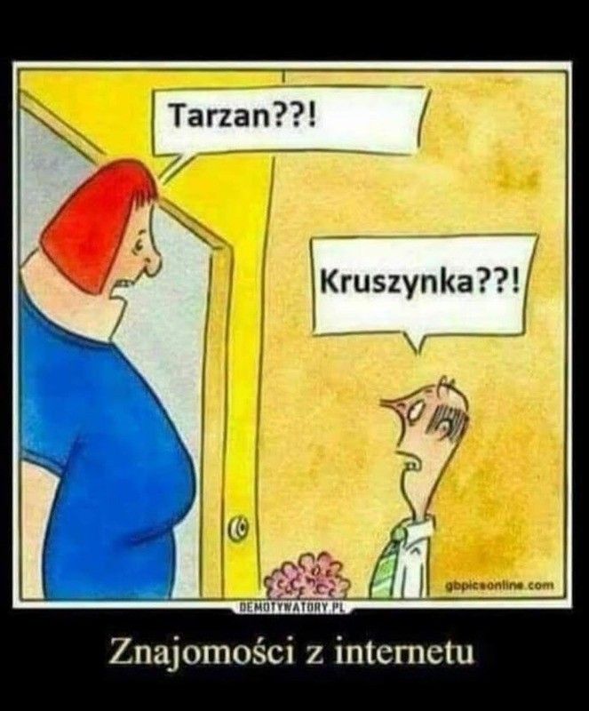
ZDJĘCIE PROFILOWE

Slide 52
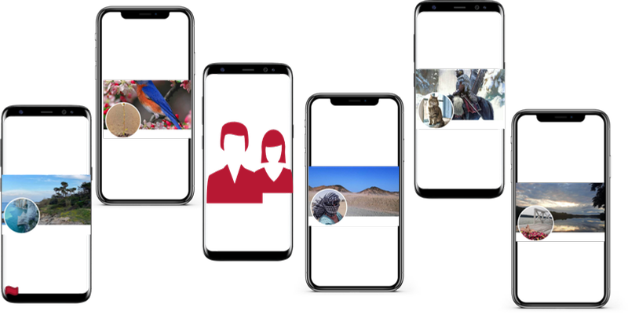

Slide 53

WYKORZYSTAJ MIEJSCE OPIS/ BIO/ UMIEJĘTNOŚCI/ OPINIE

Slide 54



Slide 55

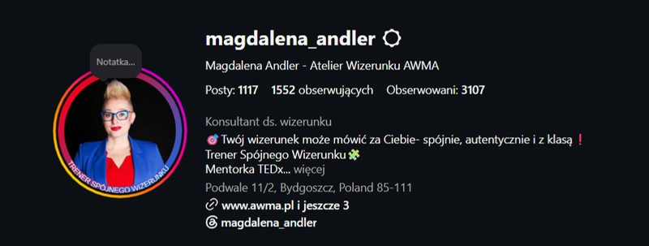

Slide 56
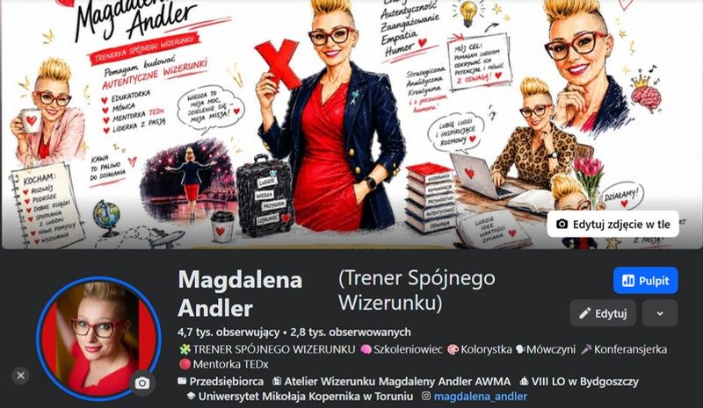

Slide 57

ZAGRAJ KOLOREM

Slide 58

PSYCHOLOGIA ODDZIAŁYWANIA BARW
Kolor to jeden z najsilniejszych elementów komunikacji marketingowej z czasem staje się elementem kojarzonym z osobą lub firmą.
Odpowiednio zaplanowana kolorystyka może nie tylko wpływać korzystnie na nastrój,
ale także znacznie zwiększyć przyciąganie nowych klientów.

Slide 59

JAKIE KOLORY NAJLEPIEJ SPRZEDAJĄ?

Slide 60


Slide 61

JAKI KOLOR JEST NAJBARDZIEJ BIZNESOWY?

Slide 62






Slide 63
JAKI KOLOR JEST NAJMNIEJ BIZNESOWY?

Slide 64

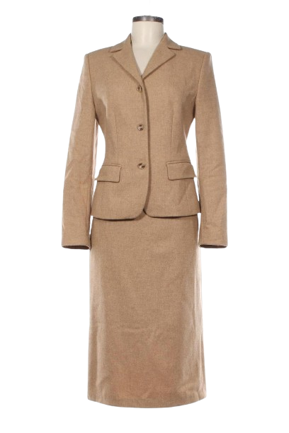

Slide 65
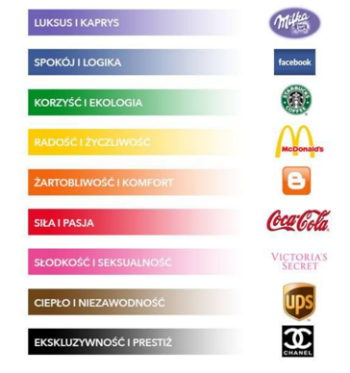

Slide 66

ZACIEKAW TREŚCIĄ

Slide 67

70% WARTOŚĆ
20% RELACJA
10% SPRZEDAŻ

Slide 68

BUDOWANIE ROLI EKSPERTA
I ZDOBYWANIE ZAUFANIA

Slide 69
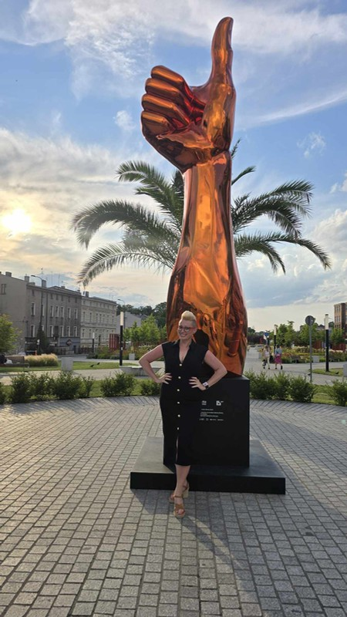

czy
zasięgi
KKKOOONNNTTTAAAKKKTTTYYY

Slide 70

MARKA OSOBISTA

Slide 71

„Marka osobista to to, co mówią o Tobie inni, kiedy wyjdziesz z pokoju”
Jeff Bezos

Slide 72
MARKA OSOBISTA zaczyna się od WIZERUNKU
a WIZERUNEK jest nieodłącznym
elementem budowania MARKI OSOBISTEJ

Slide 73

REPUTACJA

Slide 74
„Reputacja to to, co
ludzie
o Tobie wiedzą”
John Wooden

Slide 75

JAK PRZYCIĄGNĄĆ UWAGĘ ODBIORCY?

Slide 76

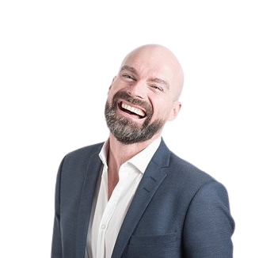

Slide 77

JESTEŚMY SWOJĄ WIZYTÓWKĄ
JAK CHCEMY BYĆ ODEBRANI
CO MA POMYŚLEĆ O NAS ODBIORCA JAKIE SYGNAŁY CHCEMY WYSŁAĆ CZEGO CHCESZ BYĆ OBIETNICĄ
CO CHCEMY OSIĄGNĄĆ

Slide 78

POZYWYWNY WIZERUNEK WPŁYWA NA:
-zwiększenie rozpoznawalności
-budowanie świadomości marki
-zwiększenie zaangażowania członków grupy docelowej
-lepsza komunikacja
-pozycja eksperta w branży
-pozyskiwanie zaufania i lojalności odbiorców
-zachęta ich do podejmowania pozytywnych decyzji zakupowych
-ogólnego rozwoju Twojej firmy

Slide 79
„Wizerunek zewnętrzny - przyciąga,
a charakter i osobowość zatrzymują
kogoś przy nas.”

Slide 80

SPOTKANIA ONLINE

Slide 81
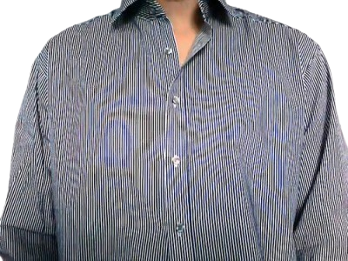
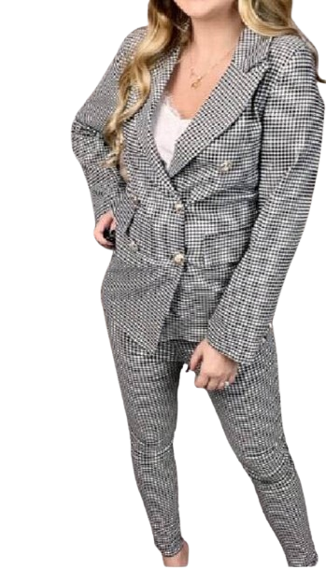


ONLINE
TŁO za nami
Wzory i kolory- okiem kamery ODBIÓR?
ROZPRASZACZE
Jakość połączenia

Slide 82


Slide 83


Slide 84




Magdalena Andler
mail: AtelierAWMA@wp.pl 696-47-34-56
www.awma.pl

